Slide 1
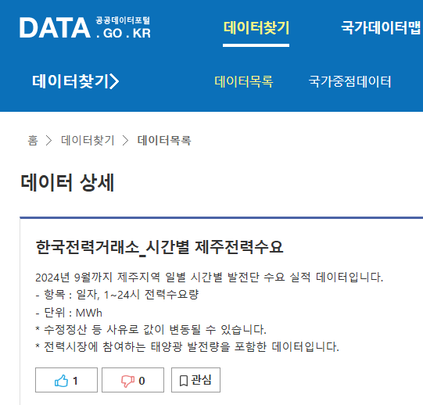
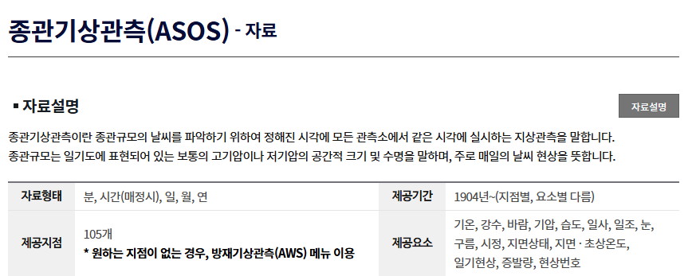
데이터 출처
1. 제주 전력수요량 정보
공공데이터포털(data.go.kr) > 시간별 제주전력수요
2. 제주 기상정보
기상청 기상자료개방포털(data.kma.go.kr)
> 데이터 > 기상관측 > 지상 > 자료
※ 발전수요량 자료가 2024.9.30.까지만 제공된 상황으로
동일기간에 대한 기상자료를 적용하여 분석하였습니다.

Slide 2


데이터 전처리
1) 발전수요량 데이터 형태 변환 (pivot -> melt)
2) 데이터 병합 (발전수요량 + 기후 데이터)
3) 결측치 : 각 컬럼의 평균값으로 대체

Slide 3

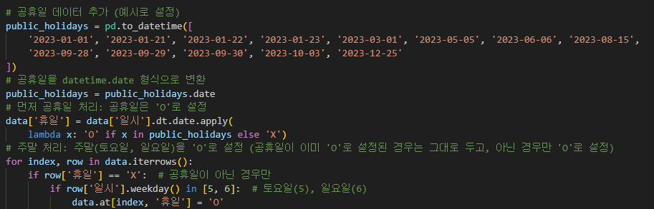
데이터 전처리
4) ‘일시’컬럼 날짜형으로 데이터형 변환
5) ‘휴일’ 컬럼 추가

Slide 4
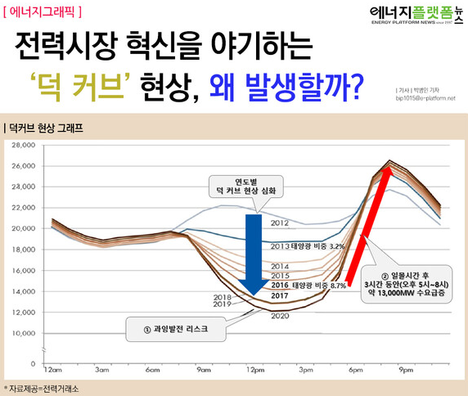
주요 요인(컬럼) 선택
1) 시간
전력 수요량이 시간대별 편차가 크다는 사전지식을 이용해 시간(hour) 요인 선택

Slide 5
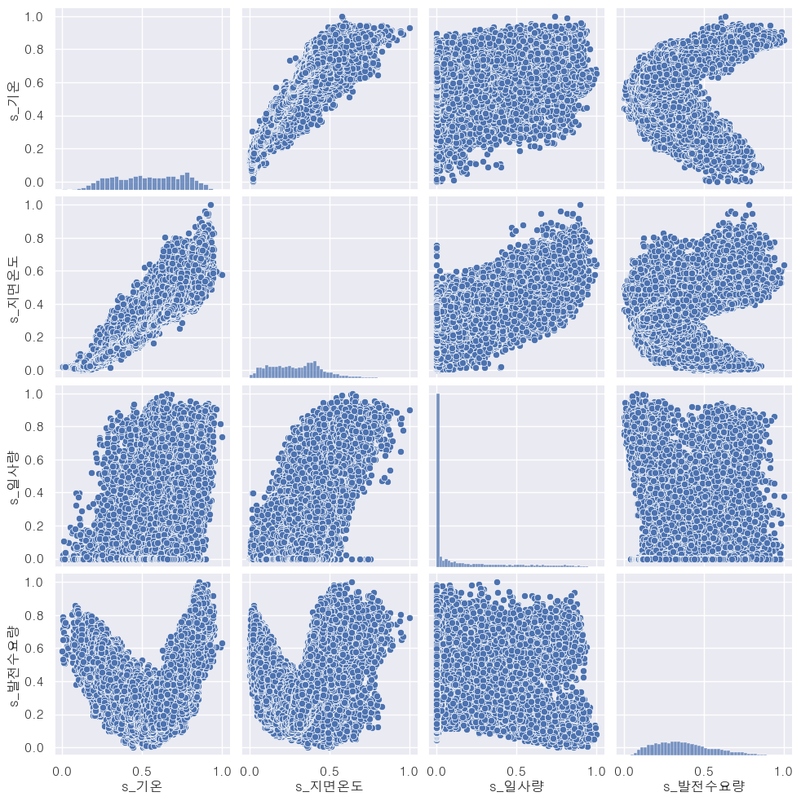
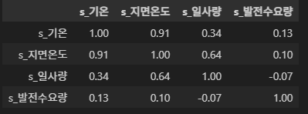
주요 요인(컬럼) 선택
2) 기온 선택
상관관계를 확인하기 위해
Min-max scale을 적용하여 각 컬럼별 값의 범위를 0과 1사이 값으로 표준화한 후 상관계수와 pairplot 확인
상관계수는 발전수요량에 큰 영향이 없는 것처럼 보이지만 pairplot을 통해 기온이 가장 뚜렷한 연관성이 있는 것을 확인

Slide 6
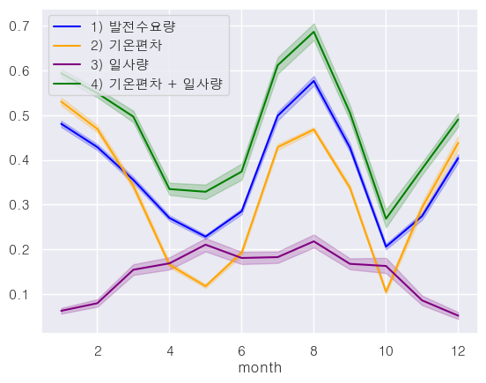
주요 요인(컬럼) 선택
3) 일사량 선택
19도를 기준으로 좌우 대칭인 기온의 특징을 활용하여 기온 편차(기온-19도) 컬럼을 Min-Max Scale을 이용한 표준화
2) 기온 편차에 일사량을 더한 그래프가 발전수요량과 매우 유사한 패턴을 보이는 것을 확인하고 일사량 선택

Slide 7
발전수요량 예측 Logic
필터 조건
Hour
기온
일사량
발전 수요량 평균
휴일여부
기간
1시간
2024.9.30.이전 날짜 적용시 : 45일
2024.9.30.이후 날짜 적용시 : 1년
평균기온 ± 1.0℃
구간별
(0~1, 1~2, 2~3)
휴일
(주말 및 공휴일)
예측치로 적용

